Slide 1
Hoş Geldiniz
Ağ trafiği veri analizi

Slide 2
Başlamadan önce.
Merhaba,
Sunuma başlamadan önce Kısaca kendimi tanıtmak istedim, Ben Yasin AKKÖK Aslen Kahramanmaraşlıyım 27 yaşındayım, Ön-lisansımı Ordu üniversitesi, Labaratuvar Teknolojisi böümünde tamamladım. Lisansımı İstanbul AREL Üniversitesi Molecular biology and genetics bölümünde tamamladım.
Sonrasında abimin de içinde bulunduğu Bilgi Teknolojileri alanında kariyer yapmaya ve Sevdiğim işi yapmak adına bana uygun bir eğitim aradım ve İstanbul Kodluyor adında İBB’nin ve T.C Sanai bakanlığının çatısı altında eğitim veren Kuruma Depremzede Konteyjanıyla seçildim ve kariyer yolculuğum bu şekilde başladı. Miuul tarafındandan, Vahit Keskin hocamızdan Data Scientist Eğitimimi 6 ay gibi bir sürede tamamladım.
Bu Eğitimin bana kazandırdığı metodolojiler bu şekilde
Python Programming for Data Science modülünde;
Veri Yapıları, İşlevler, Koşullar ve Döngüler, Anlamalar, Python ile Veri Analizi: NumPy, Python ile Veri Analizi: Pandaslar, Python ile Veri Analizi: Veri Görselleştirme, Python ile Veri Analizi: Gelişmiş İşlevsel Keşif Amaçlı Veri Analizi
Feature Engineering Kısmında;
Outliers, Missing Values, Encoding Scaling, Feature Extractions
Machine Learning Kısmında;
Linear Regression, Logistic Regression, KNN, CART, Advanced Tree Methods, Imbalanced Datasets, Unsupervised Learning, Machine Learning Pipeline

Slide 3
Kullanılan Metodojiler
Bu veri setinde alışık olmadığım fakat bir o kadar beni içerisine çeken ve araştırma yaparak öğrendiğim bir çok teknikle karşılaştım ve elimden geldiğince doğru ihtimali çok yüksek hissettiğim methodları uygulamaya çalıştım. Her kod satırını 3 sefer farklı kaynaklarla deneme yanılma yöntemiyle eşleştirme yaparak doğru yolda olup olmadığımı eğitmenimin kontrolüyle bu hale getirebildim.
İlk olarak Keşifci Veri Analizi yaparak verinin tamamını inceledim burada kullandığım kütüphane pandas, Nunpy, Matplot, kütüphaneleri oldu.
Sonrasında Numerik, Katagorik, Katagorik fakat Kardinal değişkenleri yakalayarak çalışmama devam ettim burada şunu fark ettim Date değişkeni numerik içeriği bulunduğundan dolayı Numerik Kolonlar sınıfına geçiyor bu yüzden date değişkenini ‘not in’ olarak dahil etmedim.

Slide 4
Kullanılan Metodojiler
Sonrasında Katagorik, Numerik değişkenlerin analizlerini yaptım, Burada benden Model kurmam istenilseydi bu kısımda analiz sonuçlarımı sizlerle paylaşırdım fakat ihtiyaç olmadığından dolayı veriye Göre Rare Encoding, Label Encoding, One hot Encoding işlemlerinin olduğunu gördüm ve olduğu gibi bırakmayı tercih ettim.
Fakat burada yine veriye göre şunun tespitini gerçekleştirdim. Numerik değişkenlerin destination_address’e göre bakıldığında Bruteforce saldırıları ve ARP Scan, Exfiltration, Execution gibi siber saldırı analizi yaparken göz önünde bulundurulacak anlamlı verileri elde ettim bunlardan bağzıları (failed_attempts, application_name) ve Siber saldırı analizinde kullandım.
Sonrasında Korelasyon analizi yaptım ve değişkenlerin arasındaki ilişki inceledim.

Slide 5
Kullanılan Metodojiler
Ardından Aykırı değer varmı ona baktım ve aykırı değer olduğunu boxplot ile tespitlerde bulundum. Burada kritik bir karar almam gerekiyordu bu aykırı değerlerle ilgili şu şekilde ilerlemeyi uygun gördüm. alt ve üst eşik değerleri normalde literatürde %25 e %75 olarak belirlenir bu aralıktaki veriyle çalışılması ve model kurulması önerilir fakat bu veride bu şekilde uygularsak bizden istenilen ağ trafiği verileri kaybolmuş, hatta Siber saldırıların tespitini yapmakta doğru sonuçlar almakta yanılgıya düşmüş olacaktık bu yüzden bu anormalikleri göz önünde bulundurarak çok ucundan bir threshold kullandım q1=0,05 ve q3=0.95 olarak kullanmayı tercih ettim burası tamamıyla benim yorumuma dayalı daha önce böyle bir veriyle çalışmadığım için biraz ürkek davrandım.
Yine bu konuyla alakalı Silmek yerine Baskılama yönteminide kullanabilirdim Fakat network ağ verisiyle daha önce çalışmadığım için aykırı değerlere baskılama yöntemi uygulamadım, uygulasaydım verinin yapısı bozulup doğru sonuçlar alamayacaktım o yüzden olduğu gibi bırakmayı tercih ettim.
Sonrasında Eksik değer analizinde bulundum ve içerisinde hiç veri bulunmayan NaN olan değerleri veriden sildim. bu kısımda böylesine alışık olmadığımdan dolayı veriye yaklaşırken silmeyi temizlemeyi verinin yapısını bozmak istemedim fakat verinin içerisinde bulunan ("ndr_name","server_side_using_capability","mail_recipient","request_uri_arr","tunnel_destination_address","tunnel_source_address") isimli kolonlar dikkatimi çekti içerisinde sadece NaN verileri bulunmaktaydı bunları sildim.
Buraya kadar özet olarak Veri keşfi, Veri analizi, Anlamlı verilerin tespiti, Anormal verilerin tespitlerini yaptım.

Slide 6
Trafik Analizi
Analize başlamadan önce internetten yaptığım araştırmalarımın sonucunda kullanmam gereken değişkenlerin listeleri; ‘source_address’, ‘destination_address’,’package_count’,’event_time’, ’direction’, ’source_port’, ‘destination_port’, kolonlarıydı.
Kod akışında ( .resample(‘T’), .startswith(), sum(), .sort_values(), .groupby(), .set_index gibi pandas ve nunpy kütüphanelerini kullandım.
Görselleştirmek için; matplot kütaphanesini kullandım.
Kod akışı sırasında timer’ı .resample(‘T’) olarak kullandım farkındalık olması açısından T olan yere mili saniye isterseniz ‘ms’ olarakta bakılabilir fakat ben kod akışında ‘T’ ile ilerledim.

Slide 7
Trafik Analizi
İçten içe ve içten dışa trafik analizini yaparken source_address ( iç ) destination_address ( dış ) olarak belirledim sonrasında araştırmalarım doğrultusunda Kuzey ve Güney, Doğu ve Batı IP adreslerinin faklı olduklarını Kuzey ve Güney IP 192.168 ile başladıklarını Güney, Doğu IP 10.10 yaygın olarak kullanıldıklarını öğrendim.
Buna göre ; Kuzey ve Güney’ e içten dışa en çok trafik yapılan saat dilimi 14:25 zaman diliminde yapıldığı tespit edilmiştir. Yine Kuzey ve Güney’e içten içe en çok trafik yapılan saat dilimi 14:13 ten 14:27 ye kadar stabilitesini korumuş inişli çıkışlı olağan üstü bir durum tespit edilmemiştir.
Buna göre ; Doğu ve Batı’ya içten dışa en çok trafik yapılan saat dilimi 14:15 civarında en tepeye çıktığı görülmüş olup zaman çerçevesinde kademeli olarak 14:20, 14:25 olarak düşüşü tespit edilmiştir. Yine Doğu ve Batı’ya içten içe en çok trafik yapılan saat dilimi 14:18 de yükselip zaman çerçevesinde 1 kere düşüş görülüp tekrardan tepe seviyesine 14:28 de tespit edilmiştir.

Slide 8
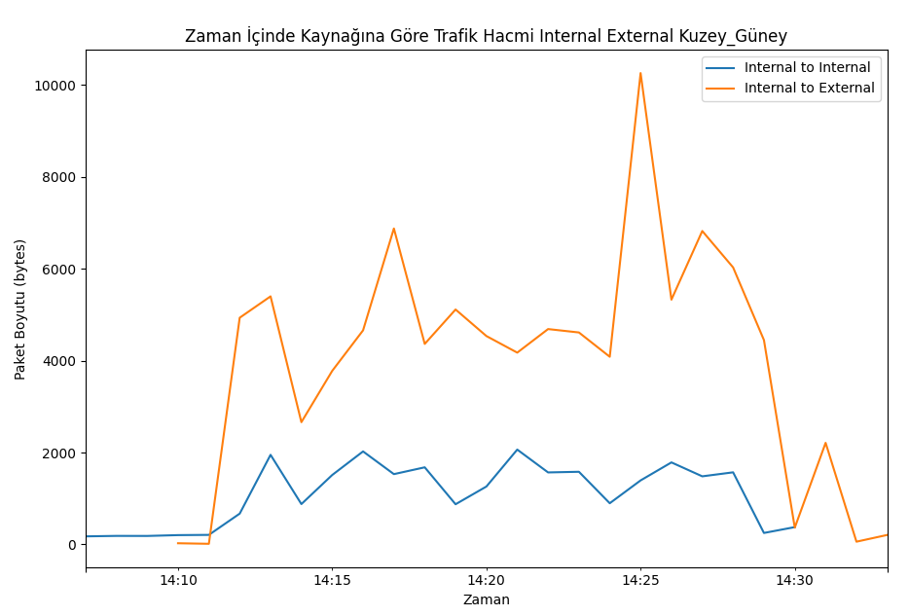
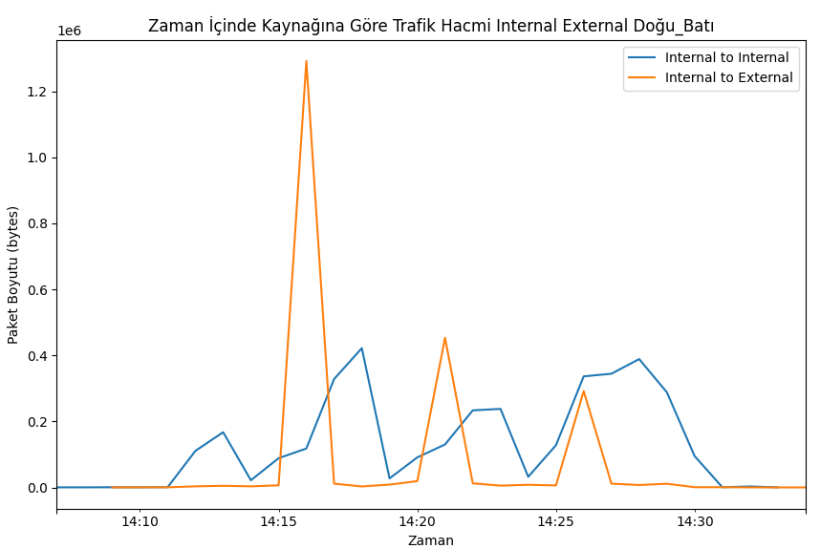
Trafik Analizi

Slide 9
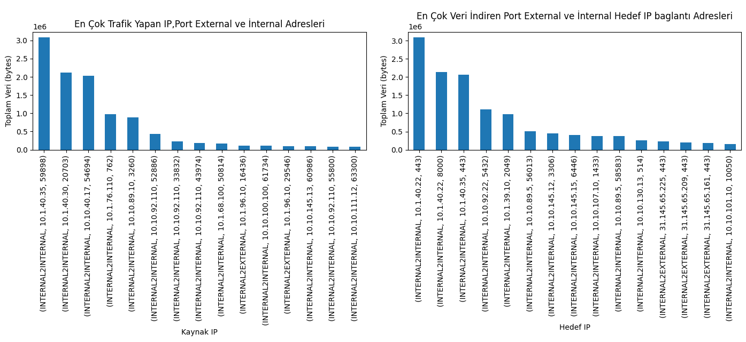
Trafik Analizi
En çok Trafik yapan, IP, Port'a göre External ve İnternal paket indirme/yükleme sayısının toplamı

Slide 10
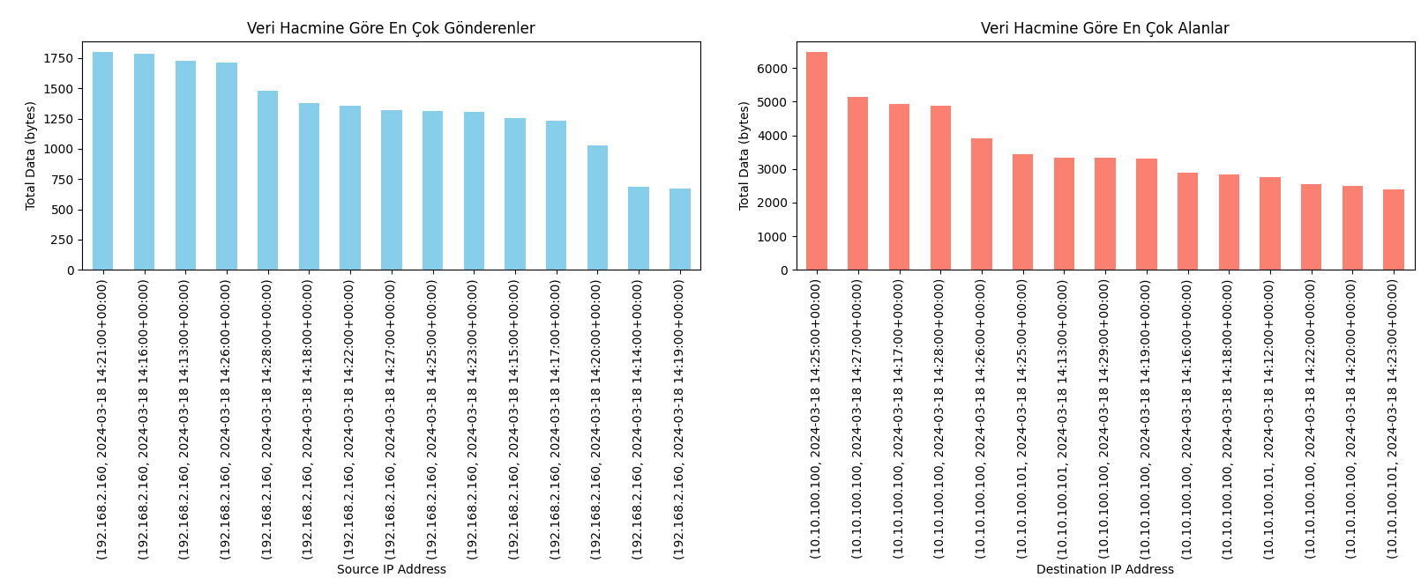
Trafik Analizi
destination_address ve source_address"e göre filtrelenmiş ve dakika cinsinden örnekleme yaparak toplam veri (bytes) hesaplaması. North_South

Slide 11
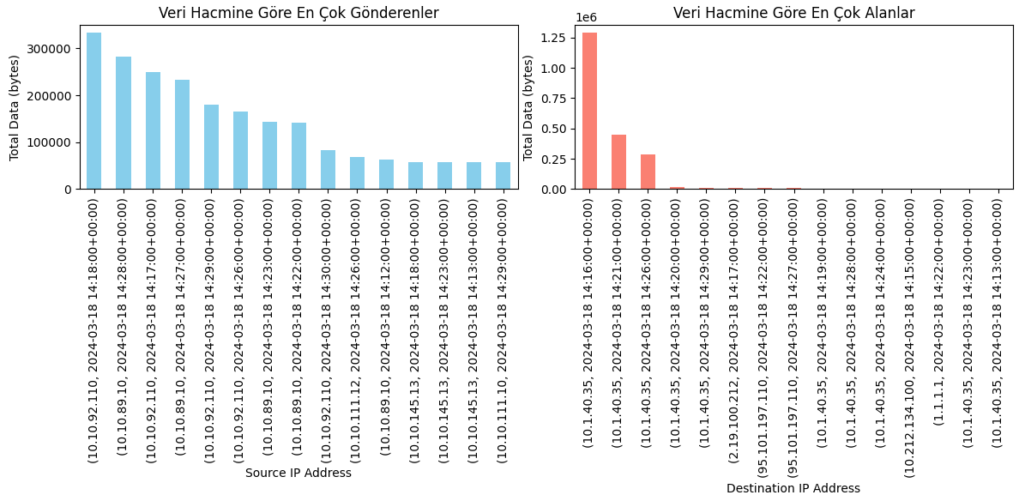
Trafik Analizi
destination_address ve source_address"e göre filtrelenmiş ve dakika cinsinden örnekleme yaparak toplam veri (bytes) hesaplaması. East_West

Slide 12
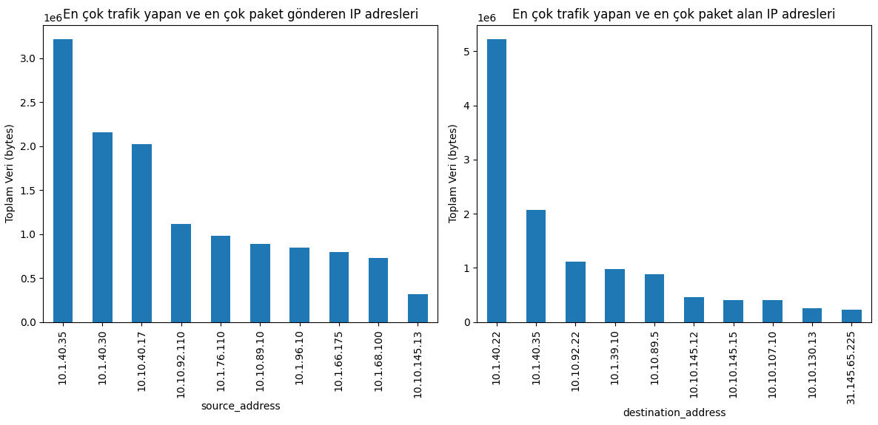
Trafik Analizi
En çok trafik yapan ve veri indiren/gönderen IP adresleri

Slide 13
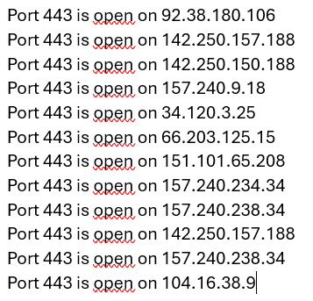
Siber Saldırılar: Port Taraması.
Port taraması yaparken gelen Maildeki yönlendirmeye dayanarak çıkarabileceğim fikir açık portların tespiti oldu; Çıktılar biraz geç geliyor 1 günün sonunda elde ettiğim toplam açık portlar bunlar oldu.
İmport socket Pythonun içerisinde bulunuyor. Bu modül sayesinde TCP ve UDP protokollerini kullanarak ağ bağlantıları kurulabilir ve veri transferi gerçekleştirilebilir. Bunun sayesinde Port taramamızı gerçekleştirmiş olduk.

Slide 14
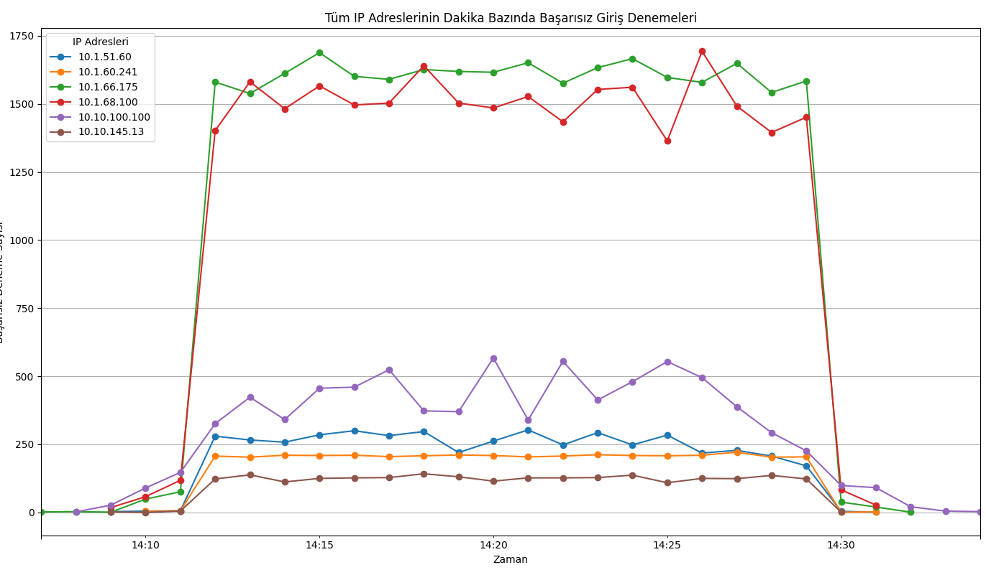
Siber Saldırılar: Bruteforce
Grafiğe göre, bruteforce saldırılarını gerçekleştiren IP adreslerini ve hedef IP adreslerini tespit ettik. Eşik değeri (örneğin, 10 başarısız deneme) belirledikten sonra, bu değeri aşan IP adreslerini ve hedeflerini tespit ettik. Dakika bazında başarısız giriş denemeleri tespit edildi.

Slide 15
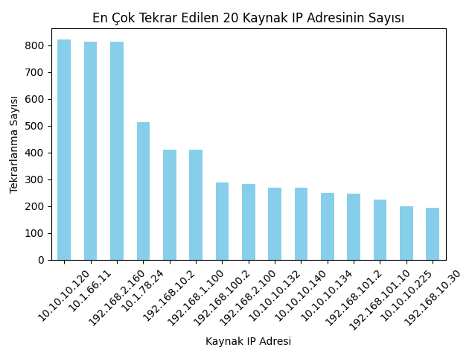
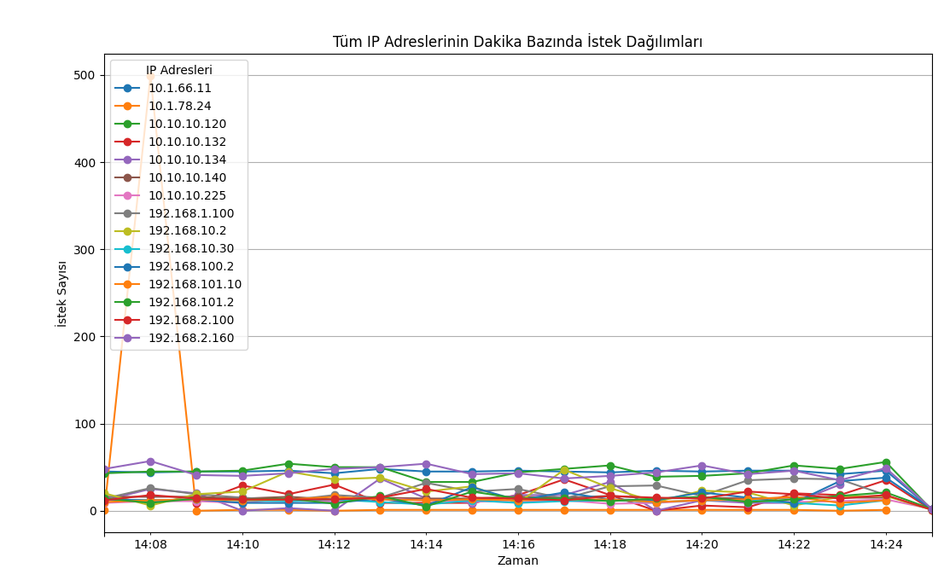
Siber Saldırılar: ARP-Scan
ARP analizi yaparken burada verinin içerisinde application_name adlı değişkenin içerisinde ARP-Request olduğunu fark ettim. Ardından araştırmalarımın sonucu ARP-Requestin hedef IP adresine istek atması sonucu bir saldırı olduğunu keşfettim ve kodu bu şekilde uyarladım.

Slide 16
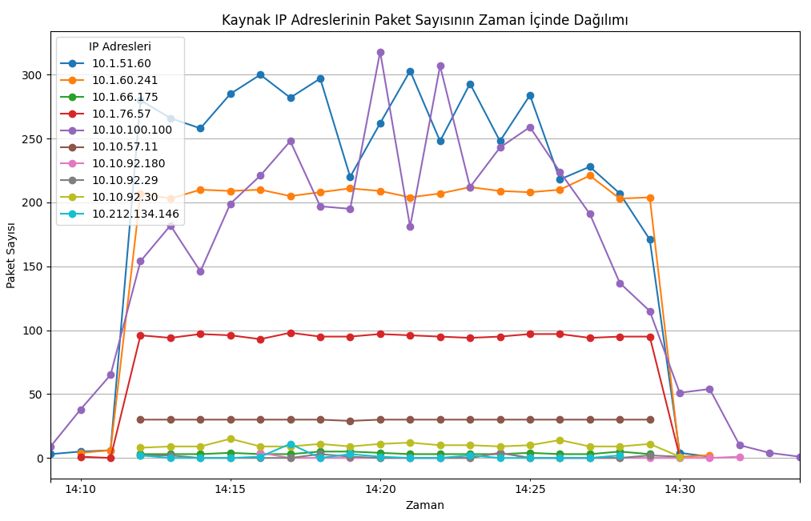
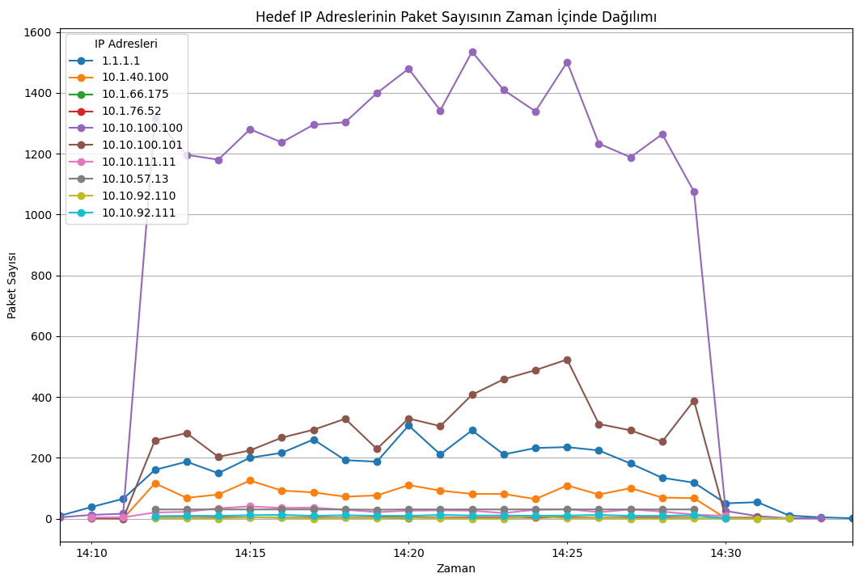
Siber Saldırılar: Exfiltration
Burada da arp ye benzer bir methodla yaklaşım sergiledim, application_name değişkeninin içerisinde yakaladığım ["FTP_CONTROL", "FTP_DATA", "HTTP", "HTTPS", "SMTP", "POP3", "IMAP", "DNS", "SSH", "Telnet", "RDP", "SMB"] isimler vasıtasıylar Exfiltration analizimi gerçekleştirdim burada hem Source_address hem Destination_address olarak ayrı ayrı çıktılar aldım

Slide 17


Bonus

Slide 18
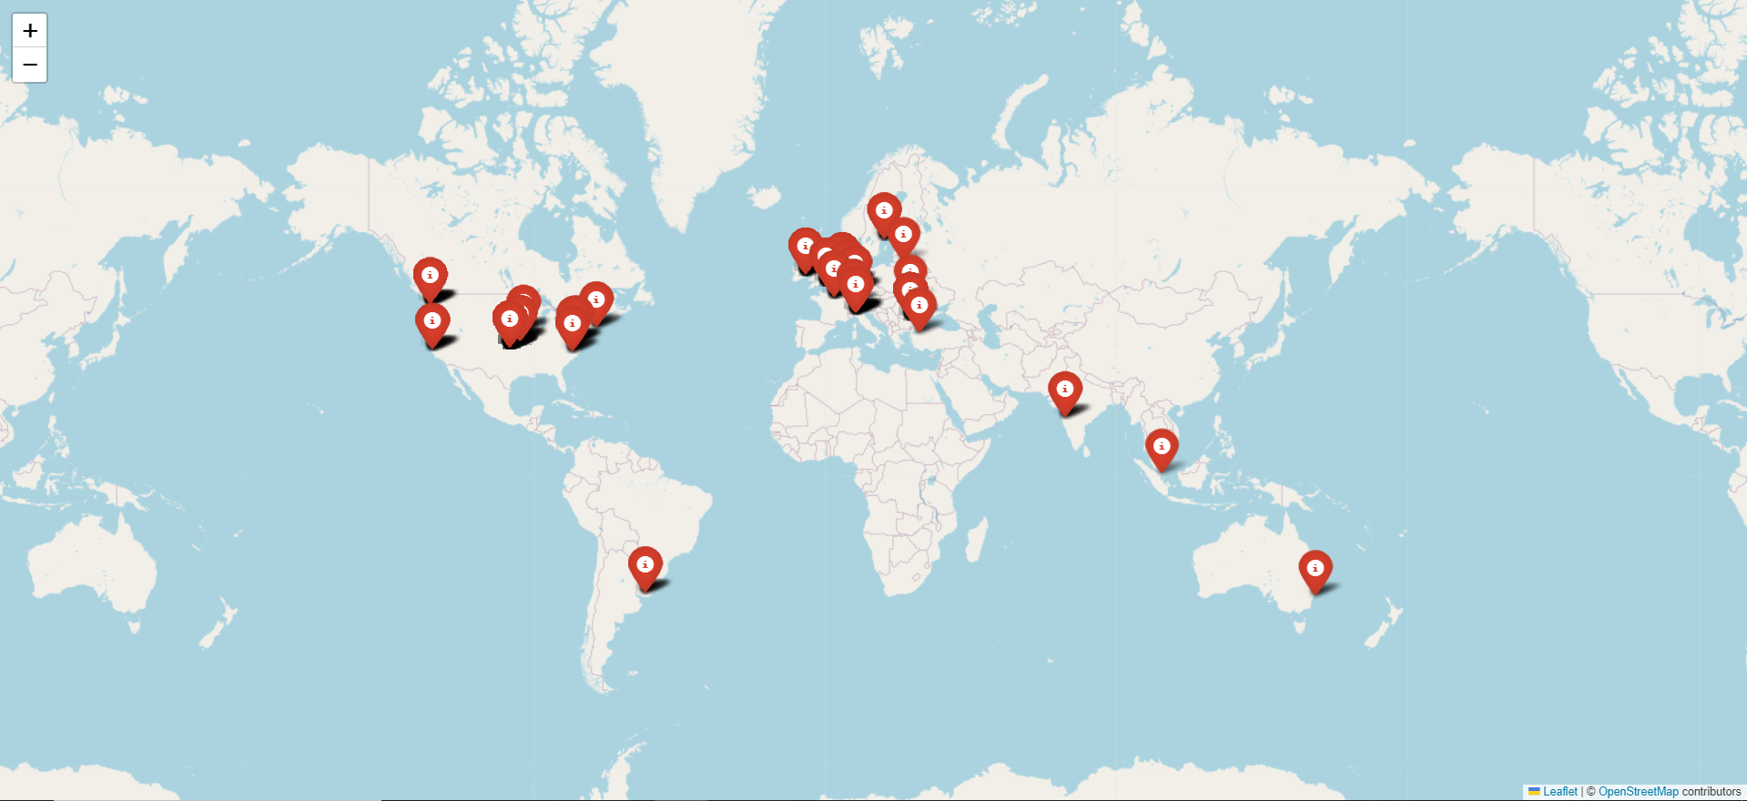
Ağ Trafik verisi Case’in çalışmasını ,araştırmasını yaparken Pythonun Geoip2 kütüphanesinin olduğunu ve bu kütüphanenin konum tespiti yaptığının ve bana atanan bu Casedeki En çok trafik yapan içten içe – içten dışa IP adreslerinin Lokasyon bilgilerine ve IP adreslerine ulaştım Biraz uzun bir işlem veri setinde ben ağ trafiğine göre uyarladım, İstenildiği taktirde Siber saldırıların da Kimler tarafından ve nereden Saldırıldığının bilgisinede uyarlanabilir.

Slide 19
Özet
Python çalışma dosyamda her bir Scriptin açıklaması bulunmaktadır, benden sonraki bir kişi Scripti kullanırken ne işe yaradığını, hangi argümanları kullanması gerektiğine bakabilsin diye ekledim.
Araştırmalarımın sonucunda elimden geldiğince yorumlamaya çalıştım böyle bir veriyle ilk defa çalıştığım için hatalarım var ise affola, Fakat benim için güzel bir çalışma olmuş oldu Umarım Analizi istenildiği gibi yapmışımdır.
Saygılarımla

